Slide 1
初样Z型高密走线板的初步设计
乔锐

Slide 2
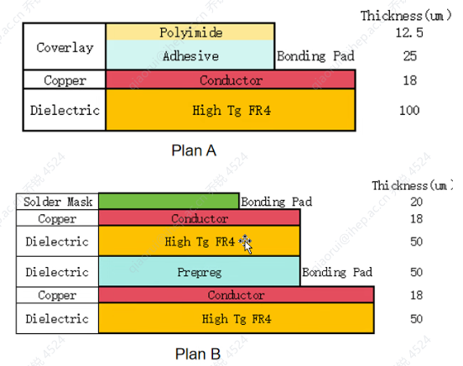
与厂商沟通两种可能构型
方案 | 核心思路 | 优势 | 劣势
Plan A（当前方案） | 高TG FR4 + PI覆盖膜，结构简单 | 平整度好、结构极简、薄FR4兼具刚性与韧性 | 线密度极高（~5120根），曝光环境/设备要求极高，长度超过常规580mm工艺，良率极低（10~20%）
Plan B（四层板方案） | 走线拆分为两层，阶梯设计拉大线距 | 降低对工艺的敏感度，提升良率 | 纯刚性、更大翘曲、真空吸不住。 介电层容易碎裂。 点胶麻烦，因为待键合焊盘区域变宽了。 键合可能存在扇形 阶梯存在误差(75um) ，导致焊盘被覆盖，或奇偶通道重叠，且键合程序可能每个都不同
结论：维持当前构型（即单层走线）

Slide 3
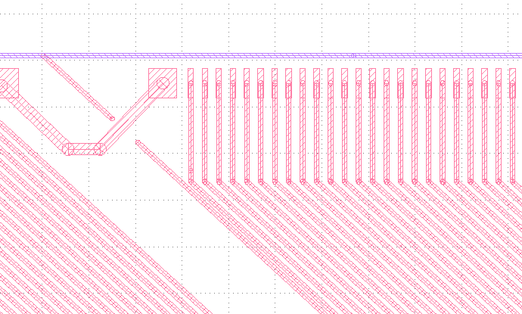
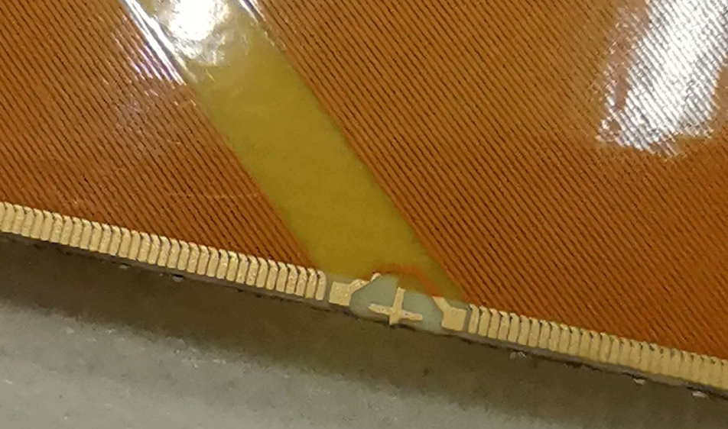
设计变更：方案阶段 vs 初样阶段
方案阶段遗留问题 | 初样阶段拟改进措施
GND需要借助Z型板的GND走线 | GND做在硅微条上、Z型板取消GND走线
设计缺乏定位靶标 | 补上定位靶标
Z型板缺少防溢胶设计 | 待讨论
键合 | 待讨论
Alignment设计？ | 待讨论
Z型柔性板设计图（部分）
Z型柔性板实物图（部分）
Notes:
G:\keyan\学生工作\2025_唐远平\进展报告\20260424_Z型柔性板条间电容仿真与测试.pptx

Slide 4
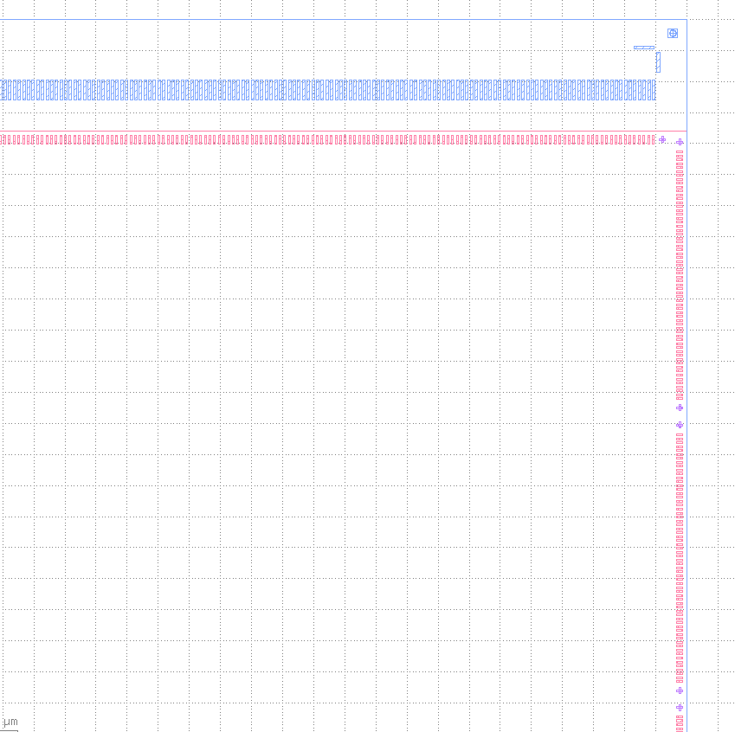
初样阶段设计（1）：GND和靶标
 | 与硅电容键合的64ch焊盘 | 与硅微条键合的640ch焊盘
靶标数量 | 2个，对称分布在焊盘2端 | 2个，对称分布在焊盘2端
靶标图形 | 十字 | 相同的十字
靶标与焊盘空隙 [um] | 170 | 170
与硅微条
键合靶标
与硅电容
键合靶标
与硅电容
键合靶标

Slide 5
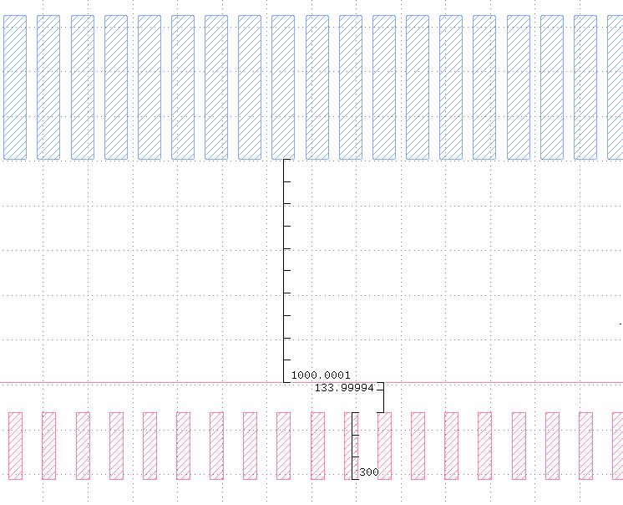
初样阶段设计（2）：放溢胶

